Slide 1


Ανάλυση συμμόρφωσης σε κινητικές ασκήσεις με χρήση τεχνικών μηχανικής μάθησης
Εθνικό Μετσόβιο Πολυτεχνείο Σχολή Ηλεκτρολόγων Μηχανικών & Μηχανικών Υπολογιστών Τομέας Τεχνολογίας Πληροφορικής & Υπολογιστών
Στυλιανός Κανδυλάκης el17088 Χρήστος (Κίτσος) Ορφανόπουλος el17025
παρουσίαση διπλωματικής εργασίας Τετάρτη 29 Ιουνίου 2022

Slide 2
Αντικείμενο Διπλωματικής
Δημιουργία μίας εφαρμογής για smartphones που θα αναγνωρίζει κινητικές ασκήσεις με χρήση νευρωνικών δικτύων
σύγκριση των διάφορων μοντέλων νευρωνικών δικτύων

Slide 3
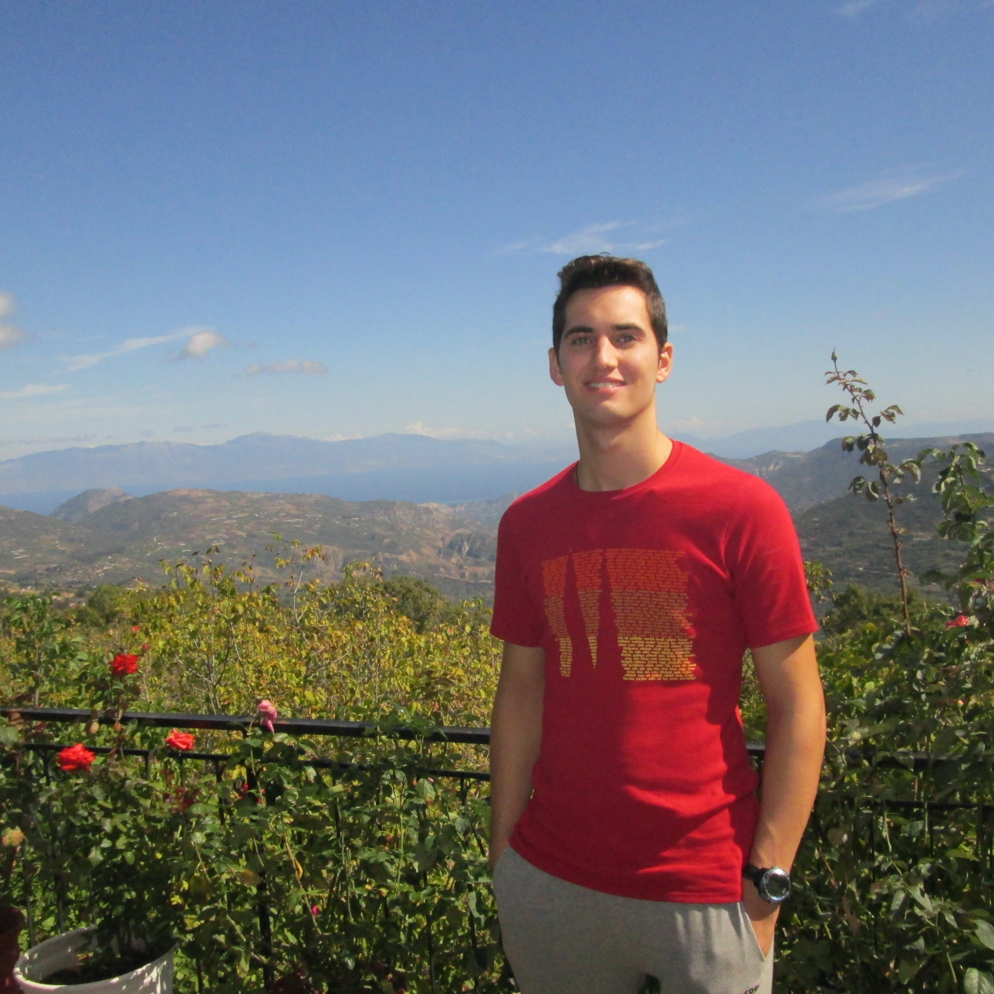
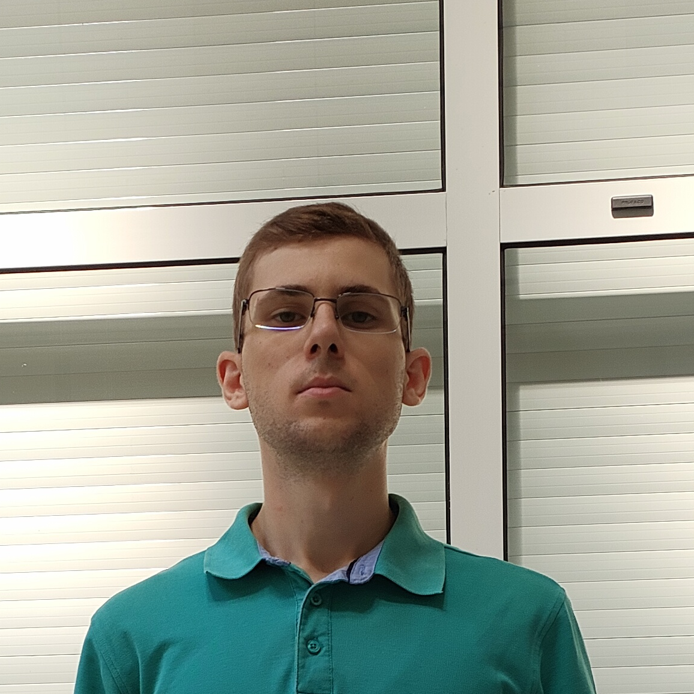
Καταμερισμός Εργασιών
Χρήση νευρωνικών δικτύων για κατηγοριοποίηση στάσης σώματος
Σύγκριση και βελτιστοποίηση παραμέτρων των διάφορων μοντέλων νευρωνικών δικτύων
Ανάπτυξη εφαρμογής για smartphones
Θα αναγνωρίζει κινητικές ασκήσεις

Slide 4

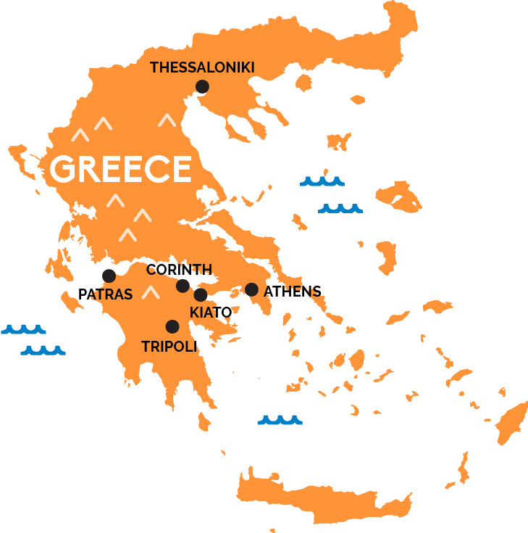
Ανάπτυξη εφαρμογής για αναγνώριση κινητικών ασκήσεων
Covid-19
Δυσκολία μετακινήσεων
Physiotherapy AI
📱 Γενικά στοιχεία εφαρμογής
📱 SaaS
📱 Agile & ScrumΒan
📱 React & React Native
📱 Στοιχεία Αρχιτεκτονικής
📱 Παρουσίαση Εφαρμογής
📱 Live επίδειξη λειτουργίας

Slide 5
Ανάπτυξη εφαρμογής για αναγνώριση κινητικών ασκήσεων
Περιβάλλον εκτέλεσης:
Android, iOS, Web
Τρόπος Διάθεσης
SaaS – Software as a Service
Υπολογιστική Νέφους
Edge Computing
📱 Γενικά στοιχεία εφαρμογής
📱 SaaS
📱 Agile & Scrumban
📱 React & React Native
📱 Στοιχεία Αρχιτεκτονικής
📱 Παρουσίαση Εφαρμογής
📱 Live επίδειξη λειτουργίας

Slide 6
Ανάπτυξη εφαρμογής για αναγνώριση κινητικών ασκήσεων
💫 ScrumBan
💥 Agile Methodology
⏩ 3 sprints
1. Web App
2. Native App
3. Συγγραφή
💬 Καθημερινές συναντήσεις
✅ Kanban Board
👥 Pair Programming
📱 Γενικά στοιχεία εφαρμογής
📱 SaaS
📱 Agile & Scrumban
📱 React & React Native
📱 Στοιχεία Αρχιτεκτονικής
📱 Παρουσίαση Εφαρμογής
📱 Live επίδειξη λειτουργίας

Slide 7
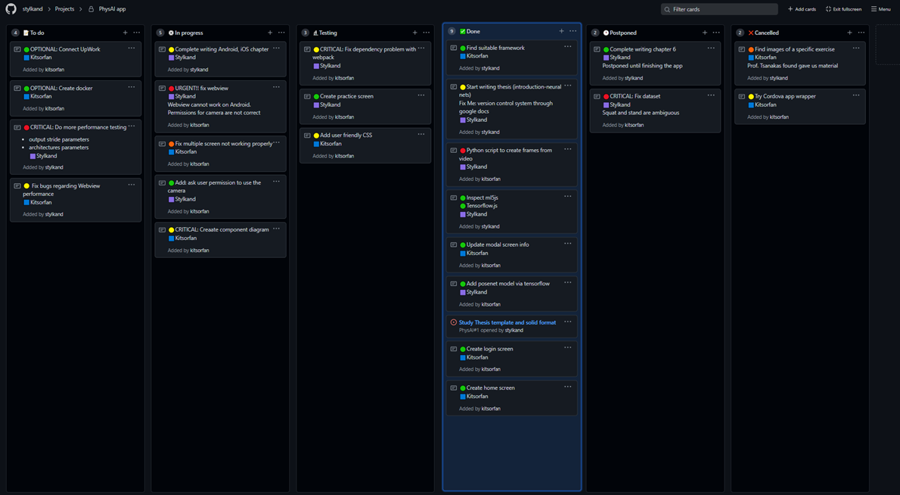
KanBan board στο github

Slide 8



Ανάπτυξη εφαρμογής για αναγνώριση κινητικών ασκήσεων
JavaScript TypeScript
React
React Native
client’s side
Αποδοτικές βιβλιοθήκες νευρωνικών
Component based
GPU optimization (web workers)
TypeScript για αυστηρότητα
Declarative (DOM)
📱 Γενικά στοιχεία εφαρμογής
📱 SaaS
📱 Agile & Scrumban
📱 React & React Native
📱 Στοιχεία Αρχιτεκτονικής
📱 Παρουσίαση Εφαρμογής
📱 Live επίδειξη λειτουργίας

Slide 9
Ανάπτυξη εφαρμογής για αναγνώριση κινητικών ασκήσεων
Πρόκειται για κακόβουλες επεμβάσεις στο υλικό (hardware) ολοκληρωμένων κυκλώματων (IC) με στόχο ή να αχρηστευθούν ή να αλλοιωθούν οι λειτουργίες του κυκλώματος.
📱 Γενικά στοιχεία εφαρμογής
📱 SaaS
📱 Agile & Scrumban
📱 React & React Native
📱 Στοιχεία Αρχιτεκτονικής
📱 Παρουσίαση Εφαρμογής
📱 Live επίδειξη λειτουργίας

Slide 10
Ανάπτυξη εφαρμογής για αναγνώριση κινητικών ασκήσεων
Πρόκειται για κακόβουλες επεμβάσεις στο υλικό (hardware) ολοκληρωμένων κυκλώματων (IC) με στόχο ή να αχρηστευθούν ή να αλλοιωθούν οι λειτουργίες του κυκλώματος.
📱 Γενικά στοιχεία εφαρμογής
📱 SaaS
📱 Agile & Scrumban
📱 React & React Native
📱 Στοιχεία Αρχιτεκτονικής
📱 Παρουσίαση Εφαρμογής
📱 Live επίδειξη λειτουργίας

Slide 11
Ανάπτυξη εφαρμογής για αναγνώριση κινητικών ασκήσεων
Πρόκειται για κακόβουλες επεμβάσεις στο υλικό (hardware) ολοκληρωμένων κυκλώματων (IC) με στόχο ή να αχρηστευθούν ή να αλλοιωθούν οι λειτουργίες του κυκλώματος.
📱 Γενικά στοιχεία εφαρμογής
📱 SaaS
📱 Agile & Scrumban
📱 React & React Native
📱 Στοιχεία Αρχιτεκτονικής
📱 Παρουσίαση Εφαρμογής
📱 Live επίδειξη λειτουργίας

Slide 12
Νευρωνικά Δίκτυα για αναγνώριση στάσης σώματος Σύγκριση & βελτιστοποίηση παραμέτρων
Πρόκειται για κακόβουλες επεμβάσεις στο υλικό (hardware) ολοκληρωμένων κυκλώματων (IC) με στόχο ή να αχρηστευθούν ή να αλλοιωθούν οι λειτουργίες του κυκλώματος.
💡 Τι είναι το νευρωνικό;
💡
💡 Τι είναι το νευρωνικό;
💡 Τι είναι το νευρωνικό;

Slide 13
Νευρωνικά Δίκτυα για αναγνώριση στάσης σώματος Σύγκριση & βελτιστοποίηση παραμέτρων
Πρόκειται για κακόβουλες επεμβάσεις στο υλικό (hardware) ολοκληρωμένων κυκλώματων (IC) με στόχο ή να αχρηστευθούν ή να αλλοιωθούν οι λειτουργίες του κυκλώματος.
💡 Τι είναι το νευρωνικό;
💡
💡 Τι είναι το νευρωνικό;
💡 Τι είναι το νευρωνικό;

Slide 14
2. Συνέπειες
Functional Trojans
Parametric trojans:
Μείωση της απόδοσης
Πλήρης αχρήστευση κυκλώματος (kill-switch)
Τροποποίηση των λειτουργιών
Δημιουργία κενών ασφαλείας (backdoors, side-channels)

Slide 15
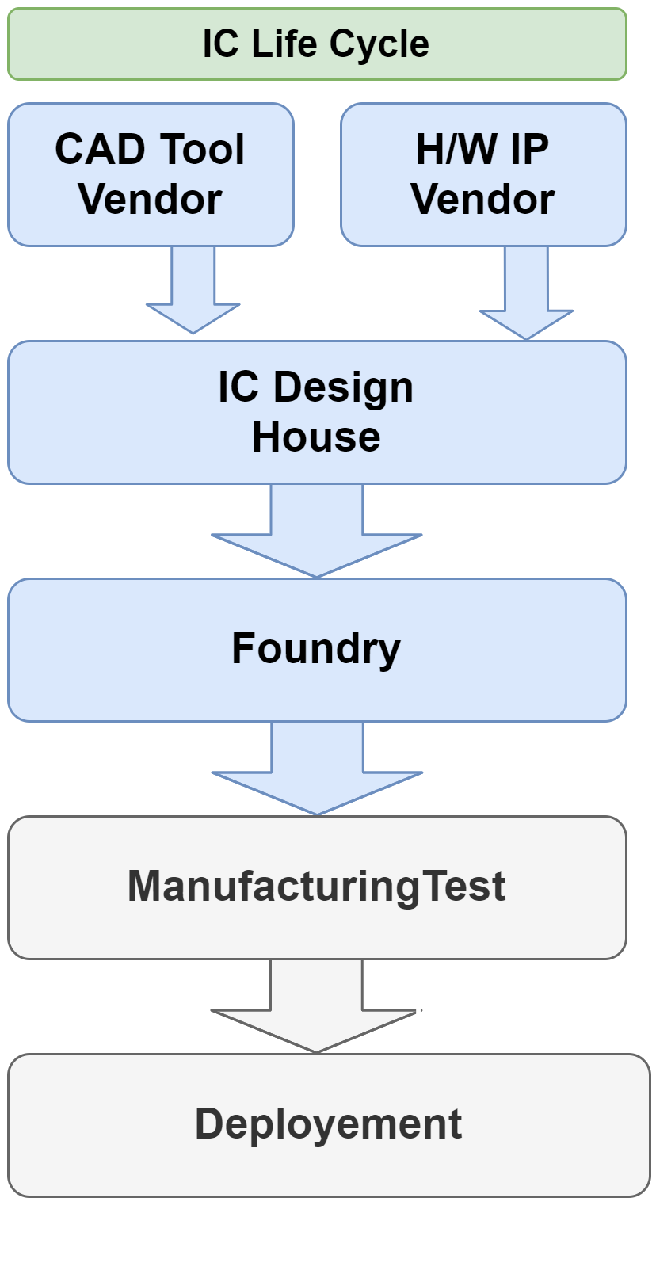
3. Πότε και πού εμφυτεύονται hardware trojans
1. Κατά την παραλαβή του IC (pre-installed trojan)
2. Κατά τη σχεδίαση του IC (side-channel hardware SCT)
3. Κατά το «τύπωμα» του IC
4. Μετά την παράδοση του IC

Slide 16
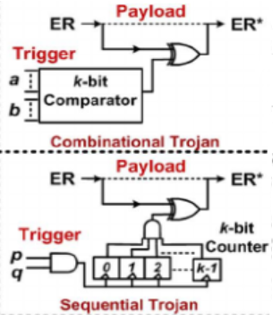
4. Πώς ενεργοποιούνται;
Ψηφιακά και εσωτερικά
Αναλογικά και εξωτερικά
Combinational Activation
On chip sensors (Side channel triggers)
Sequential Activation
Κουμπιά ενεργοποίησης

Slide 17




5. Τρόποι Πρόληψης
Συγκεντρωτική διαδικασία παραγωγής IC
Έμπιστοι συνεργάτες
Κατάλληλο λογισμικό ελέγχου των λειτουργικοτήτων σε επίπεδο σχεδίασης
Χρήση παραμετρικής λογικής
Removal of dead spaces
Circuit Obfuscation
Shielding Wires
Rare event removal
🛡Prevent trojan insertion
🔬 Improve trojan detection

Slide 18
6. Τρόποι ανίχνευσης
Optical inspection
🔍non destructive
Logic test-based detection
Side-channel information (λειτουργεί και για parametric trojans)
🔍destructive
✔Αποτελεσματικό
❌χρονοβόρο, ακριβό
✔Δεν επηρεάζεται από θόρυβο, εύκολη ανίχνευση λειτουργικού λάθους
❌μεγάλη πολυπλοκότητα
✔Κατάλληλο για μεγάλα κυκλώματα
❌μεγάλο ποσοστό σφαλμάτων
🔍 Destructive
🔍Non destructive

Slide 19
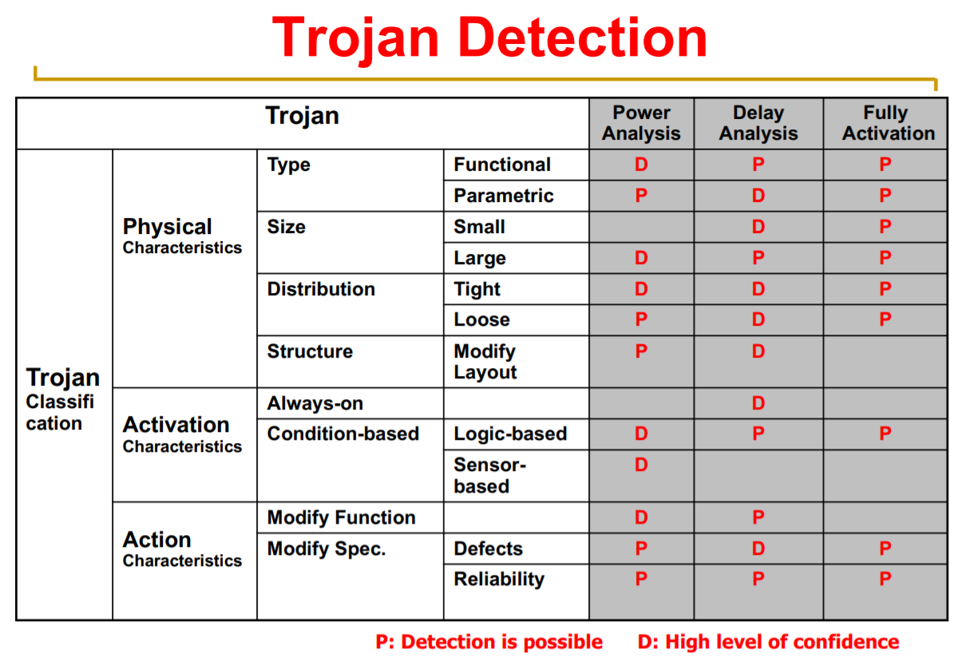

Slide 20
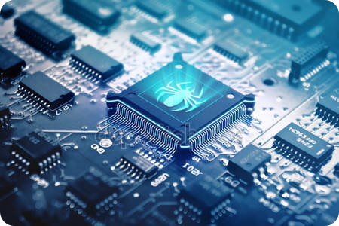
Ενότητα 2
ΕΜ TEMPEST interception

Slide 21
ΕΜ TEMPEST interception

Slide 22
Γιατί μελετάμε τους side-channel HT;
🔎 Το εσωτερικό κύκλωμα είναι συχνά εκτεθειμένο.
🔎 Τοποθετούνται σε μη ασφαλή περιβάλλοντα.
🔎 Συλλέγουν σημαντικά δεδομένα.
🔎 Συνήθως αποτελούνται από μικροελεγκτές χαμηλών συχνοτήτων.
🔎 Έχουν χαμηλό bandwidth και μικρή κατανάλωση μνήμης.
🔎 Έχουν περιορισμένη διάρκεια λειτουργίας.

Slide 23
Τι είναι EM tempest interception;
Πρόκειται για side-channel επίθεση κατά την οποία ο επιτιθέμενος προσπαθεί να αποκτήσει πρόσβαση σε ευαίσθητη πληροφορία του IC κυκλώματος χρησιμοποιώντας ηλεκτρομαγνητική ακτινοβολία.

Slide 24
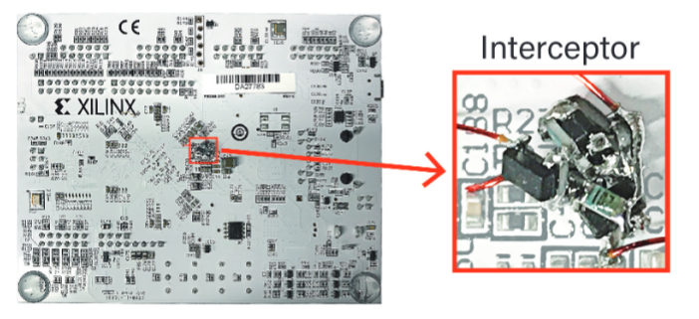
💡 H ιδέα
Επειδή στα ψηφιακά κυκλώματα το ρεύμα είναι παλμικό αν μπορέσουμε να απεικονίσουμε σε παλμογράφο ή ειδικό λογισμικό το σήμα στο εσωτερικό του IC , τότε θα μπορέσουμε να αποκωδικοποιήσουμε την πληροφορία που διέρχεται.

Slide 25
Η διαδικασία
🔓Trojan insertion phase
⚙Accumulation phase
⚔Attack phase

Slide 26
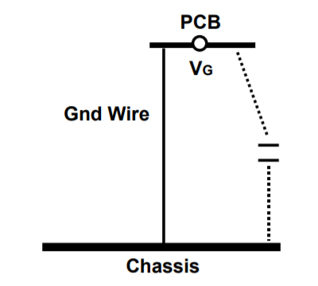
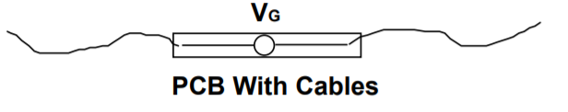
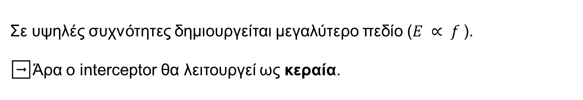
Γνωρίζουμε ότι…
Σε υψηλές συχνότητες δημιουργείται μεγαλύτερο πεδίο ($E ∝ f$).
➡Άρα ο interceptor θα λειτουργεί ως κεραία.
IC

Slide 27
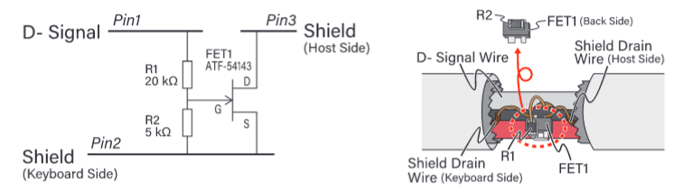
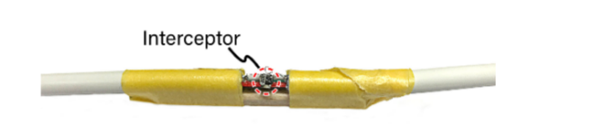
Πείραμα

Slide 28
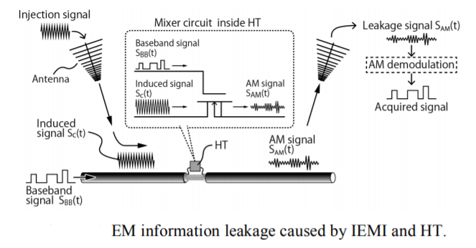

Ενίσχυση Σήματος
Έστω:
$S_{BB}\left(t\right)$, το σήμα πληροφορίας που μεταδίδεται.
$S_{c}\left(t\right),$ το επαγόμενο σήμα της ΑΜ διαμόρφωσης (φορέας)
$S_{AM}\left(t\right)=S_{c}\left(t\right)×S_{BB}\left(t\right)$, το διαμορφωμένο σήμα.

Slide 29
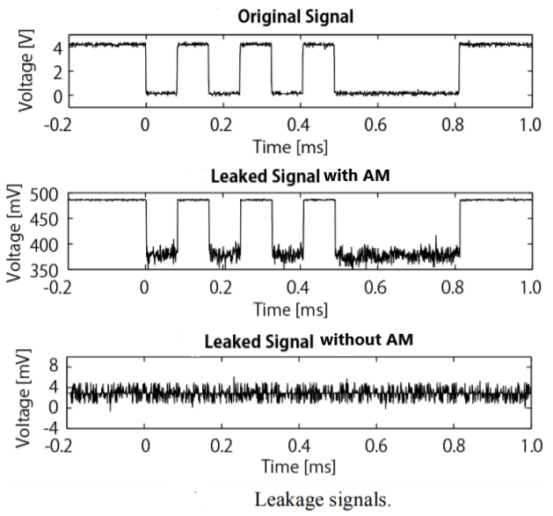
Τα σήματα:

Slide 30
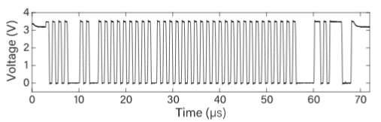
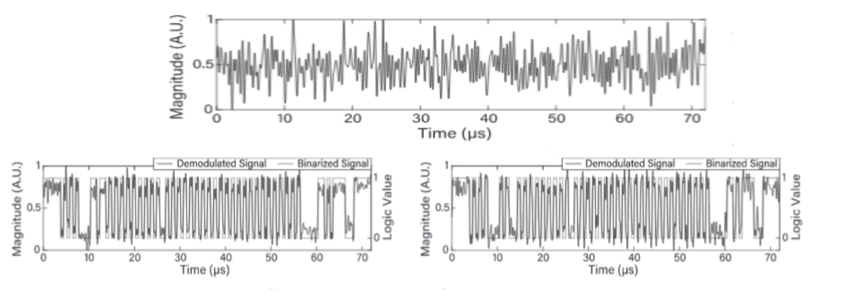


$f_{n}=\frac{c}{2L/(2n−1)}$ ,
Όπου:
$$n=1, 2, 3, …$$
$L$ μήκος κεραίας

Slide 31
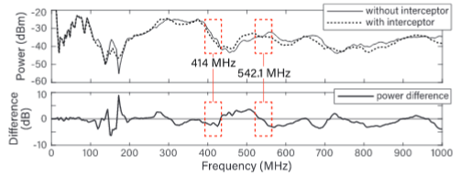
Ανίχνευση Hardware Trojan
A. Power Analysis 🔋

Slide 32
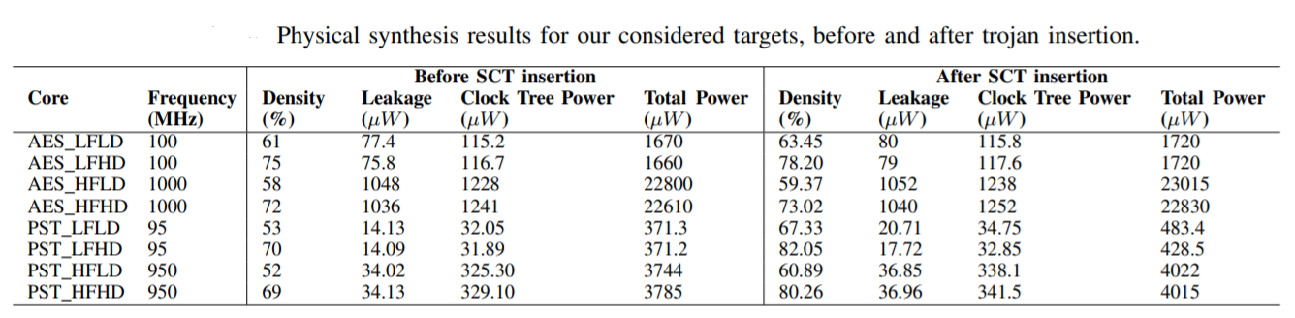

Slide 33
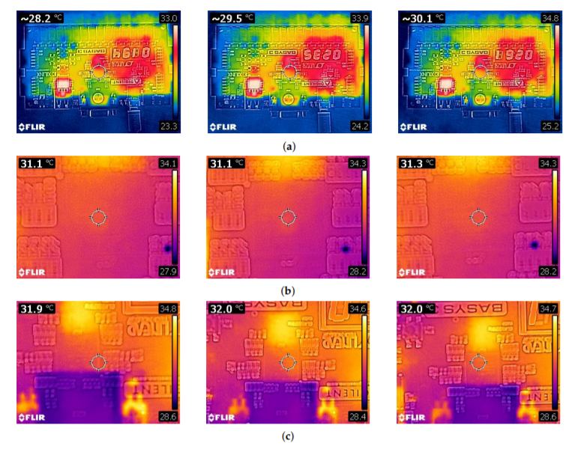
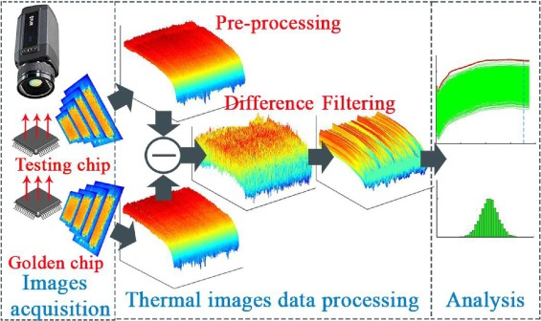
Ανίχνευση Hardware Trojan
B. Thermal Analysis🔥

Slide 34
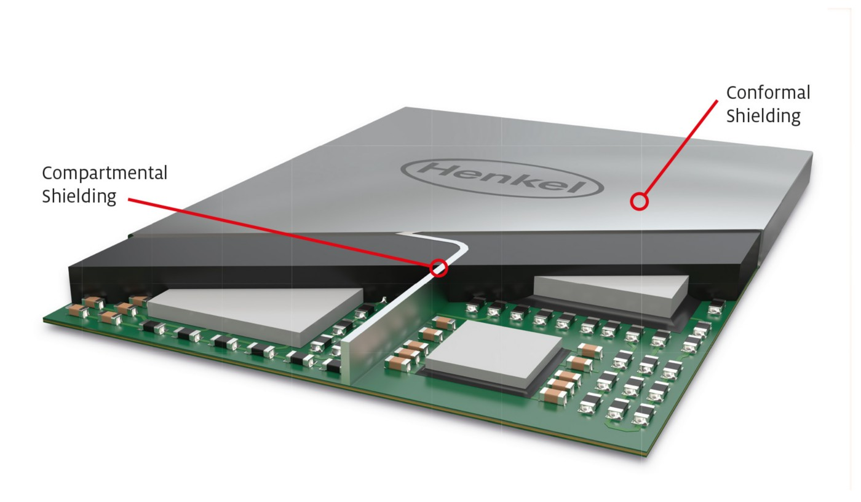

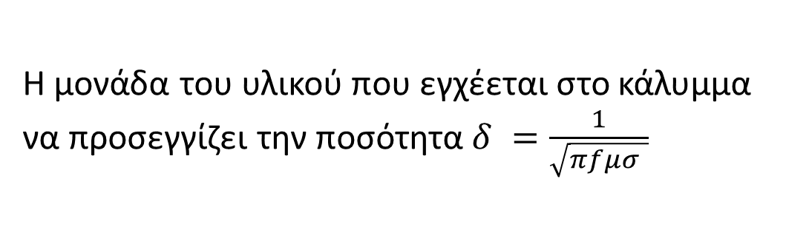
Προστασία
EM leakage Shielding μέσω προστατευτικού καλύμματος
🛡EM leakage Shielding
🛡Τεχνητές παρεμβολές
Τα κυριότερα υλικά που χρησιμοποιούνται στο shielding είναι:
Ανακλαστικά
Απορροφητικά
Η μονάδα του υλικού που εγχέεται στο κάλυμμα να προσεγγίζει την ποσότητα $δ =\frac{1}{\sqrt{πfμσ }}$

Slide 35
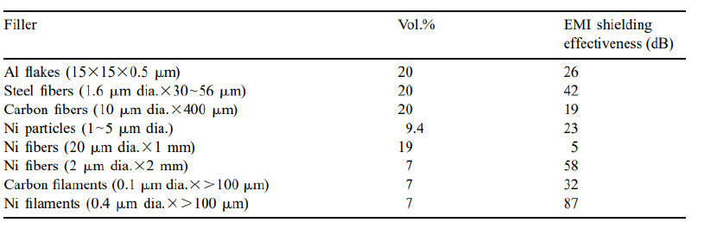

Slide 36

Προστασία
🛡EM leakage Shielding
🛡Τεχνητές παρεμβολές
Παρεμβολή τεχνητού θορύβου ώστε να είναι αδύνατη η υποκλοπή σήματος.

Slide 37
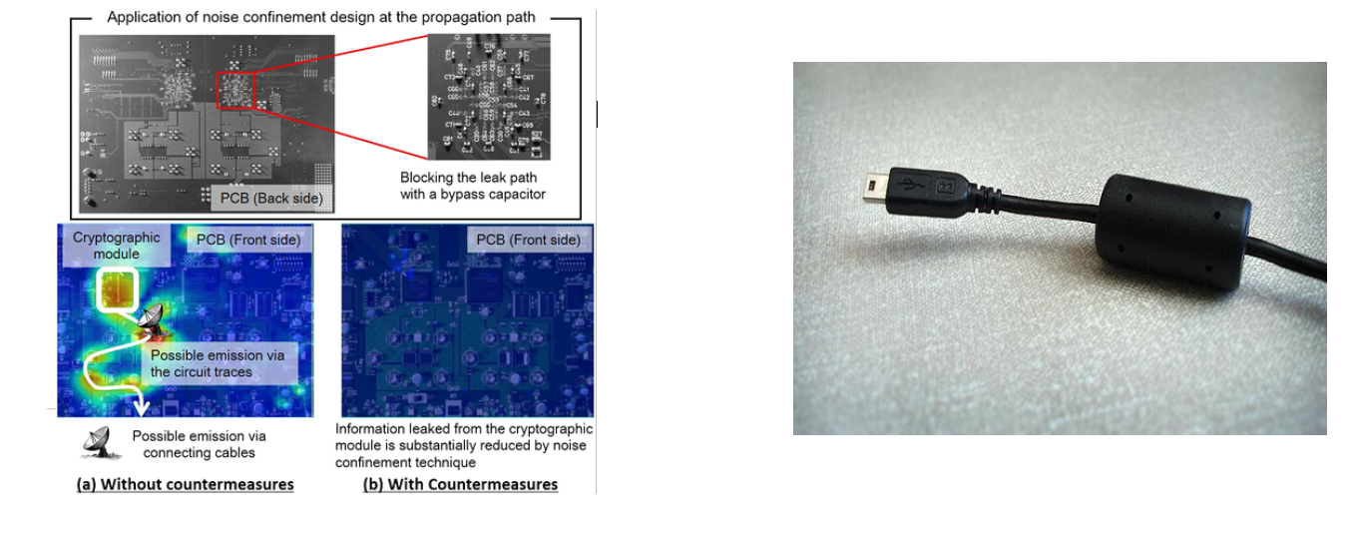

Slide 38
physAI
Αλληλεπίδραση Ανθρώπου Υπολογιστή
Τεχνολογία Πολυμέσων
Τεχνολογία Λογισμικού
Τεχνολογία Ανάπτυξης Λογισμικού Υπηρεσιών
Λειτουργικά Συστήματα
Νευρωνικά Δίκτυα
Τεχνητή Νοημοσύνη
Επίδοση Υπολογιστικών Συστημάτων

Slide 39

📝Αναφορές
He Li, Qiang Liu, Jiliang Zhang, A Survey of Hardware Trojan Threat and Defense,
Michael Hsiao, Mainak Banga, Seetharam Narasimhan, Hardware Trojan Attacks: Threat Analysis and Countermeasures
John Shield, Bradley Hopkins, Mark Beaumont, Chris North, Hardware Trojans – A Systemic Threat
Chen Dong,Yi Xu, Ximeng Liu, Fan Zhang, Guorong He, Yuzhong Chen, Hardware Trojans in Chips: A Survey for Detection and Prevention
Mark Beaumont, Bradley Hopkins and Tristan Newby, Hardware Trojans – Prevention, Detection, Countermeasures (A Literature Review)
Leonel Acunha Guimarães, Testing Techniques for Detection of Hardware Trojans in Integrated Circuits of Trusted Systems
Masahiro Kinugawa, Daisuke Fujimoto, Yuichi Hayashi, Electromagnetic Information Extortion from Electronic Devices Using Interceptor and Its Countermeasure
Xing Wei, Yi Diao, Yu-Liang Wu, To Detect, Locate, and Mask Hardware Trojans in Digital Circuits by Reverse Engineering and Functional ECO
Yuichi Hayashi, EM Information Leakage Threat Caused by Lowpower IEMI and Hardware Trojan
Chung,D,D Electromagnetic interference shielding effectiveness of carbon materials
Side-Channel Trojan Insertion – a Practical Foundry-Side Attack via ECO Tiago Perez, Malik Imran, Pablo Vaz and Samuel Pagliarini

Slide 40
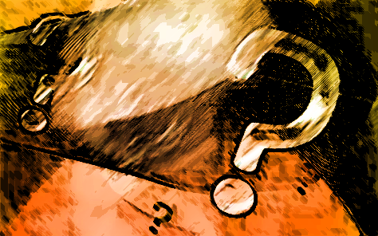
Ερωτήσεις;

Slide 41

Ευχαριστούμε για την προσοχή σας!

